Slide 1
第六节 独立性
一、事件的相互独立性
二、几个重要定理
三、典型例题
四、小结

Slide 2
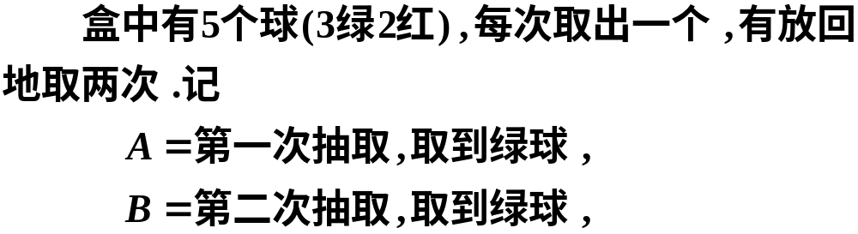
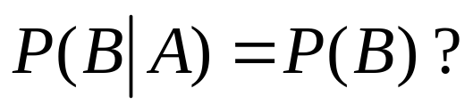



一、事件的相互独立性
1.引例
问：
相等

Slide 3






2. 定义
如果满足等式
说明：
事件 A 与 事件 B 相互独立,
是指事件 A 的发生
与事件 B 发生的概率无关.

Slide 4


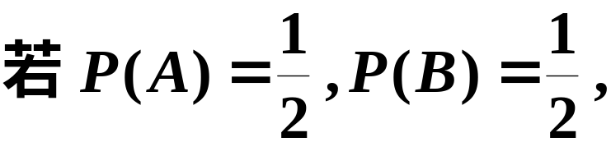




请同学们思考
两事件相互独立与两事件互斥的关系.
两事件相互独立
两事件互斥
例如 - 情景1
由此可见两事件相互独立，但两事件不互斥.

Slide 5
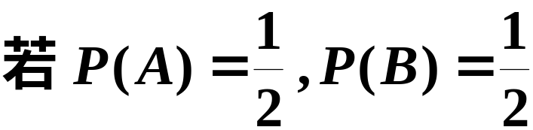


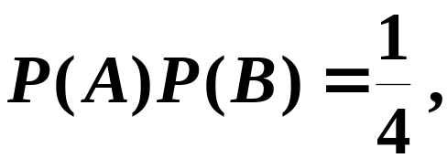





例如 - 情景2
由此可见两事件互斥但不独立.
容易知道：

Slide 6












4.三事件相互独立的概念
定义
注意
三个事件相互独立
三个事件两两相互独立

Slide 7
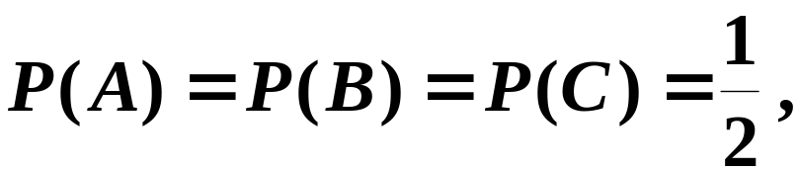
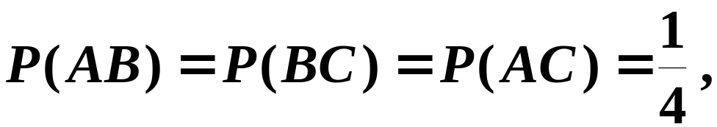
补充
伯恩斯坦反例
一个均匀的正四面体，其第一面染成红色，
第二面染成白色，第三面染成黑色，而第四面同
时染上红、白、黑三种颜色.现以 A，B，C 分别
记投一次四面体出现红、白、黑颜色朝下的事件，
问 A，B，C是否相互独立?
解
由于在四面体中红、 白、黑分别出现两面，
因此
又由题意知

Slide 8
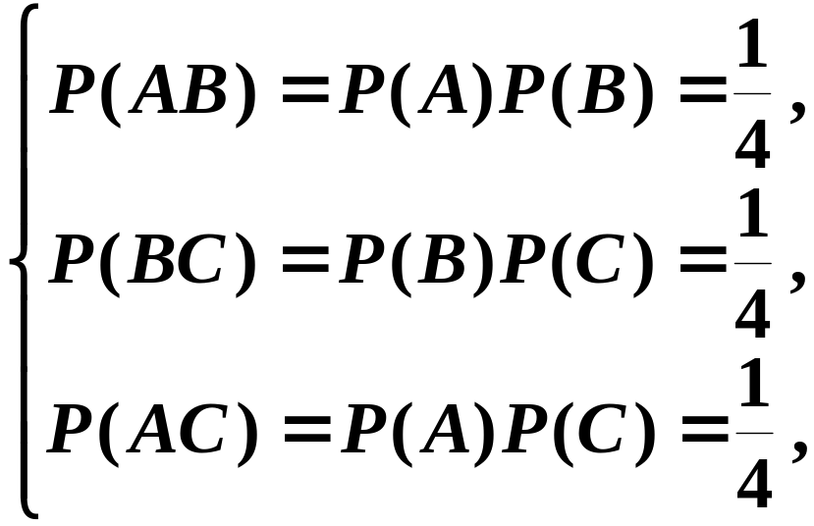
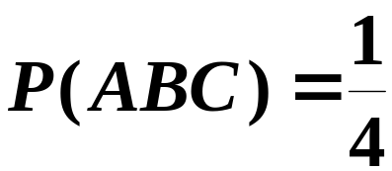
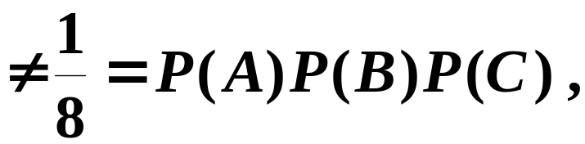
故有
则三事件 A, B, C 两两独立.
由于
因此 A，B，C 不相互独立.

Slide 9
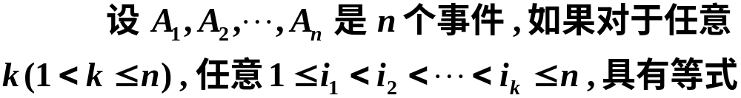
推广
n 个事件相互独立
n个事件两两相互独立

Slide 10




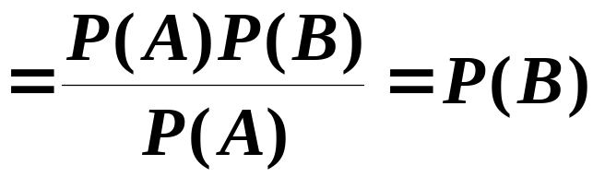
二、几个重要定理
定理一
相互独立,
反之亦然.
证明

Slide 11














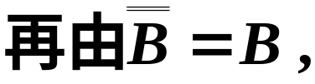

定理二
则下列各对事
件也相互独立.
证
因为
于是

Slide 12

两个推论
1。
则
2。
件,

Slide 13












三、典型例题
例1
观察正反面
出现的情况”.
由题意,
甲币是否出现正面与乙币是否出现
正面是互不影响的.

Slide 14






自习
例2
一个元件(或系统)能正常工作的概率称为元件
(或系统)的可靠性.
如下图,
设有4个独立工作的元
件1,2,3,4按先串联再并联的方式联接.
试求系统的可靠性.
I
II

Slide 15












解
作”,
系统由两条线路I和II组成.
当且仅当至少有一
条线路中两个元件均正常工作时,
系统才正常工作,
故有
由事件的独立性,
得系统的可靠性

Slide 16
例3
验收方案如下:
要验收一批(100件)乐器.
自该批乐器中随机地取3件测试(设3件乐器的测试
是相互独立的),
如果3件中至少有一件在测试中被
认为音色不纯,
则这批乐器就被拒绝接收.
设一件
音色不纯的乐器经测试查出其为音色不纯的概率
为0.95;
而一件音色纯的乐器经测试被误认为不纯
的概率为0.01.
如果已知这100件乐器中恰有4件是
音色不纯的.
试问这批乐器被接收的概率是多少?

Slide 17









解
已知一件音色纯的乐器,
经测试被认为音色纯的概
率为 0.99,
而一件音色不纯的乐器,
经测试被认为
音色纯的概率为0.05,
并且三件乐器的测试是相互
独立的,
于是有

Slide 18




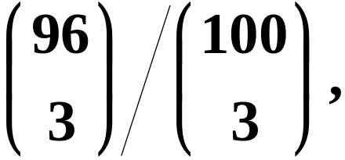
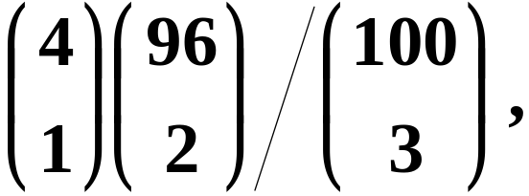


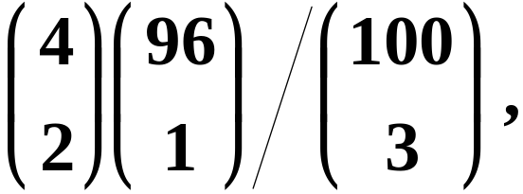
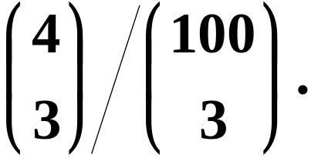


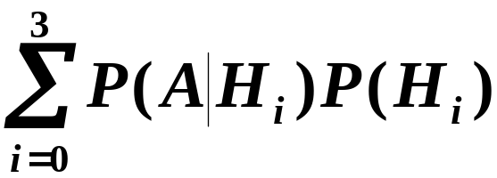

而
故

Slide 19





例4
甲、乙两人进行乒乓球比赛,
每局甲胜的概率
问对甲而言,
采取三局两胜制有利,
还是五局三胜制有利.
设各局胜负相互独立.
解
“甲甲”,
“乙甲甲”,
“甲乙甲”;
由于上述三种情况互不相容，于是由独立性得甲最终获胜的概率为：

Slide 20





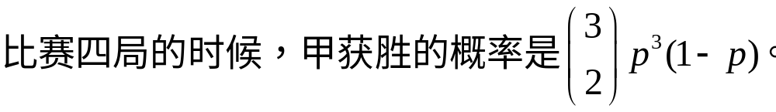
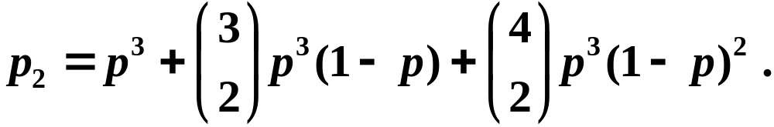
“甲乙甲甲”,
“乙甲甲甲”,
“甲甲乙甲”;

Slide 21

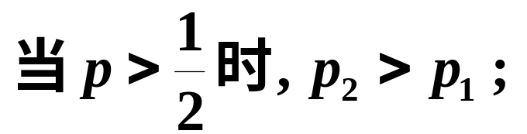
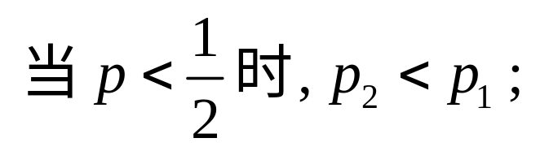
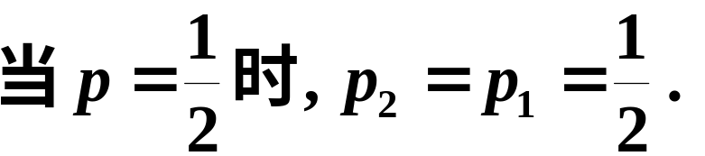
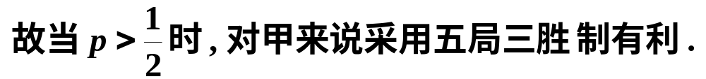
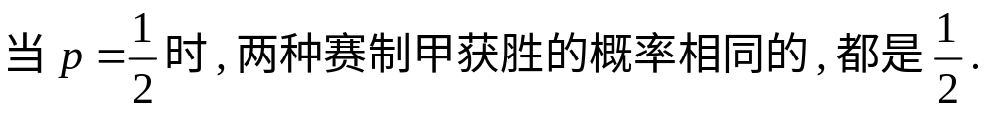
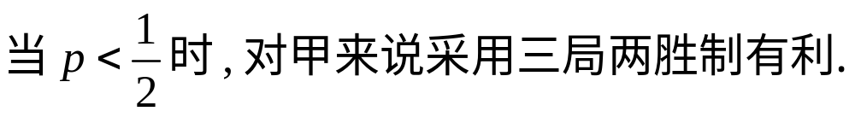
补充例题

Slide 22
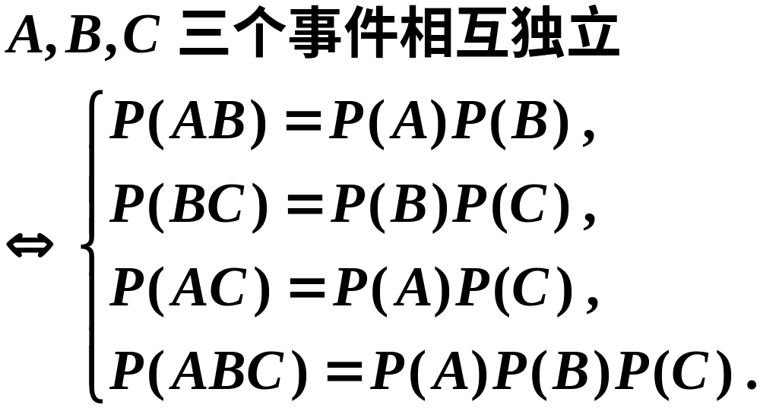
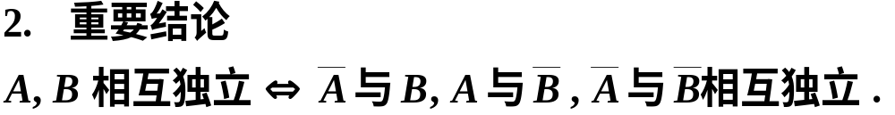
四、小结

Slide 23
作 业 1.1
习题一，P25 ：
2、3、6、8、11
作 业 1.2
习题一，P26-28：
14、22、25、33、36、40

